Slide 1
React Hooks & React Design Pattern
講師 :蔡承宇

Slide 2
事前準備
Clone https://github.com/ccw1234/React-Hooks.git
或是下載雲端資料夾
Readme. 上有操作說明(含線上編輯器)
npm run storbybook 是否有畫面

Slide 3
課程大綱
探索React
了解Hooks
如何使用Hooks API
深入了解Hooks結構
創作出自己的Hooks

Slide 4
React Hooks

Slide 5
簡介
React Hooks
@ v-16.8.0
特點:
採用Function的結構
簡化生命週期
簡潔的代碼風格
Notes:
React v16.8.0 版本正式釋出，
優越的結構

Slide 6


結構
Class Component
Function Component
Notes:
React 一開始採用的是以Class為主體設計

Slide 7
Function Component ?
Class Component ?
What is Component ?
Notes:
component， 概念上來說，component 就像是 JavaScript 的 function，它接收任意的參數（稱之為「props」）並且回傳描述畫面的 React element。

Slide 8
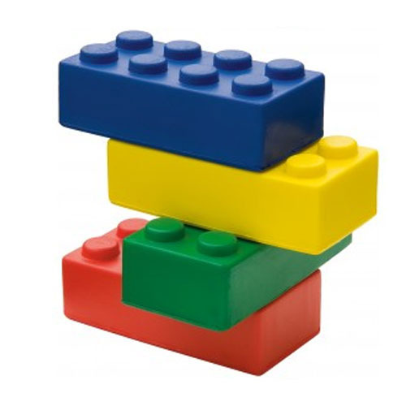
Component
如同積木一樣:
將不同功能的組件依照合適的接口做拼裝，組合出合適且完整的網頁

Slide 9


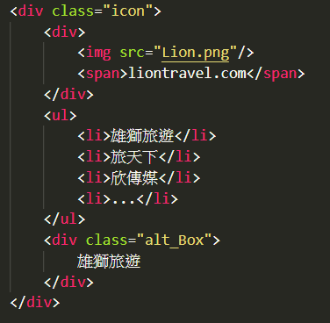
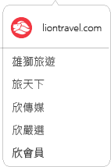
Notes:
舉個例子 這是一個使用者大頭照

Slide 10


Component 封裝
即使我被封裝，簡化了不少代碼，但是我依然具有完整的功能
Notes:
透過封裝的方式
減少重複代碼的發生

Slide 11
封裝目的
提升代碼的複用性
降低出錯機率
減少撰寫重複的代碼
更有結構性
能提升代碼的閱讀性
減少校正的時間
防止忘記修正

Slide 12

提升代碼價值

Slide 13
使用動機

Slide 14
使用動機
Hooks 改善 Class
效能比Class高
提高代碼閱讀性
省去冗長的撰寫方式
Notes:
在元件之間複用狀態邏輯很難
之前的解決方案是： render props 和高階元件
缺點是難理解、存在過多的巢狀形成“巢狀地獄”
複雜元件變的難以理解
生命週期函式中充斥著各種狀態邏輯和副作用
這些副作用難以複用，且很零散
難以理解 => this 指標問題
且Function Component 上手較為簡單，使用起來也很容易，
相比我們熟悉類元件寫法， React Hook 還是有一些理念和思想上的轉變。

Slide 15
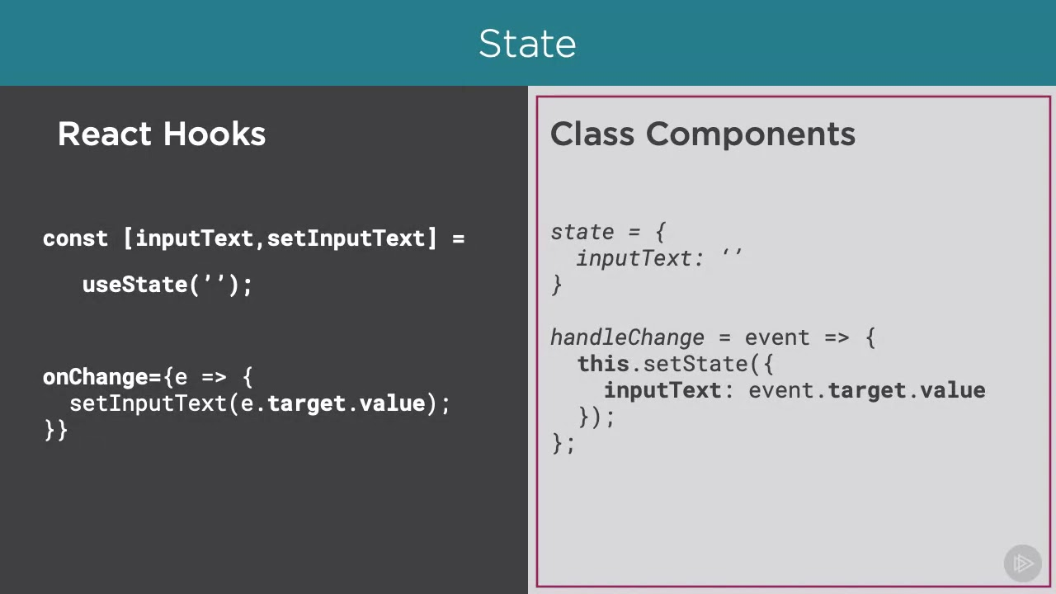
代碼結構
更加容易辨識

Slide 16
效能比較
10%
 | 一層結構下 | 多層結構下
1個 | Class | Function
10個 | 雙方差不多 | Function
100個 | 雙方差不多 | Function
50%~400%

Slide 17



Hooks 優勢
效能高效
使用簡單
可靠穩定

Slide 18
Hooks

Slide 19
Hooks
基礎的 Hook
useState( )
useEffect( )
useContext( )
額外的 Hook
useRef( )

Slide 20
 | Date | View
Previous | X = 1 | <div> 1 </div>
Current | X = 9 | <div> 9 </div>

Slide 21
useState( )介紹
Const [ 數值 , 方法 ] = useState(初始化)
數值(Value) | 儲存資料
方法(Dispatcher) | 目的為修改數值，並改變頁面的樣子

Slide 22

Dispatcher運作
1
Value + 8 =
9
Value => Dispatcher => Render

Slide 23
useState運作流程
Value
Action
dispatcher
Render
View
觸發事件
如何改變
對誰改變
最終呈現

Slide 24



事件
滑鼠點擊
滑鼠滾動
鍵盤按下

Slide 25
需要有監聽事件
那麼誰來做 ?
該何時做 ?

Slide 26
useEffect( )
主要工作為事前準備，與收拾善後
監聽變數的狀態
提供新的生命週期的使用

Slide 27
使用結構
useEffect (( ) => {
// do some effect work
return ( ) {
// clean the effect
}
} ,[ State ])
<= re-render 開始時執行
<= 結束時執行
<= re-render 時監聽對象

Slide 28


useEffect
被動觸發
有始有終

Slide 29
有沒有實際情況是…
不需要資料連動
不需要立即保存
或是沒必要保存
Notes:
但是以上的方法可以完成大部分的需求

Slide 30
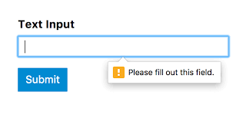
資料輸入類物件
例如像是 Input 、text
通常有幾種特點:
通常用於取最後狀態
可能有資料送出行為(Submit)
可能需要紀錄行為

Slide 31
useRef( )
通常用於抓取到 DOM 節點
不會觸發 re-render
自建一個 {current: ...}

Slide 32
應用範圍
<input />
<text />
useRef
<button />

Slide 33
使用結構
Const myRef = useRef( )
<input ref={ myRef } />

Slide 34


NOT Re-Render
無法渲染:
useState 存取
useEffect 監聽
結果=>畫面不同步
邊緣

Slide 35
無法渲染好處
省效能
省去無意義的渲染動作
更加專注於需要使用的地方

Slide 36
Design Pattern

Slide 37
Pattern
所謂的 Design Pattern:
被分門別類過，通過反覆使用與測試的考驗，且多數人知曉的程式設計經驗總結

Slide 38


最佳解答
較佳的效率
清楚的邏輯
Notes:
基本上就是大家 公認的最佳解

Slide 39
Component Design Pattern
觸發事件
<Toggle
whenOnCallback={ ( ) =>console.log('yeee, I am on')}
whenOn="Toggle is on "
whenOff="Toggle is off "
/>
狀態切換文字
明顯的缺點:
順序無法調動
Props 來傳遞 UI 元件，容易造成使用者困擾

Slide 40
Component Design Pattern
<Toggle onToggle={( )=> console.log('yeee, I am on')} >
<Toggle.On>The button is on</Toggle.On>
<Toggle.Off>The button is off</Toggle.Off>
</Toggle>

Slide 41

useContext( )
用於組件中上下結構的溝通
省去 Props 的傳遞

Slide 42
結構
Const ThemeContext = createContext ( Value )
Provider
Consumer
提供Value的地方隨
re-render的渲染做處理
取得Context內Value
只要在Provider內即可使用

Slide 43
Context
Provider
Consumer
React node

Slide 44


useContext 注意事項
Consumer 包含在 Provider 內部
Provider 必須高於 Consumer
Notes:
主從關析 階級制度

Slide 45
Hooks 小知識

Slide 46
Hooks 事項
非立即執行
方法並非使用後就一定執行
留意頁面的渲染效能

Slide 47
請求佇列
Hooks 處理
請求
請求
請求
Notes:
採用佇列依序處里 如果沒結束不會繼續

Slide 48
請求中斷
Hooks 停止
Hooks 處理
請求
請求
請求
Notes:
方法並非使用後就一定執行

Slide 49
Render作用
確認現在數值與之前數值是否相等 ?
不相等 =>修改頁面資訊
相等 =>不修改頁面資訊

Slide 50
相等 ? 不相等 ?
內容一樣但是可能被判定不相等
內容不一樣但是可能被判定為相等

Slide 51
範例
A = [ 1, 2 ] ; B = A
B[0] = 3
B === A
結果 => TRUE
A = [ 1, 2 ]
B = [...A]
B === A
結果 => FALSE

Slide 52
客製化Hooks

Slide 53
客製化
創造自己的React Hooks
利用其他hook互相搭配
把React的特性模組化
創造出獨一無二Hooks

Slide 54
官方規則
請以use開頭的函式
使用React Hooks

Slide 55
重點整理

Slide 56
今日內容重點

Slide 57
參考資料
React 官網
stack overflow
Medium
jishuwen

Slide 58
下堂預告
SASS/SCSS and Flex/grid
課程大綱:
SASS/SCSS 介紹
flex 與 grid 排版應用

Slide 59

課後問卷
https://www.surveycake.com/s/pqXKR

Slide 60
投影片結束 謝謝

